Slide 1

Множественное число существительных
Просмотреть материал и выполнить задания, выполнить записи в рабочей тетради

Slide 2
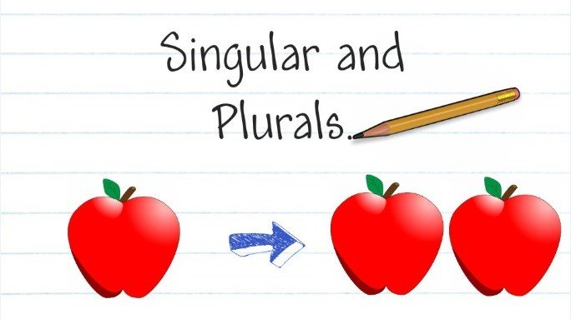
Множественное число существи-тельных образуется с помощью окончаний –s или –es к форме единственного числа, кроме слов-исключений.

Slide 3
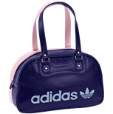


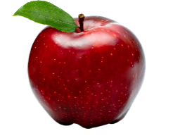

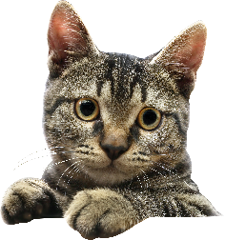
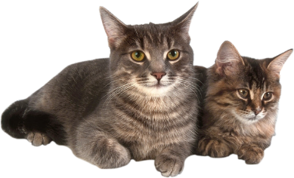


Окончание - s читается как [ z ] после гласных и звонких согласных или как [ s ] после глухих согласных
Singular
Plural
bag
bags [z]
apple
apples [z]
cat
cats [s]
book
books [s]

Slide 4
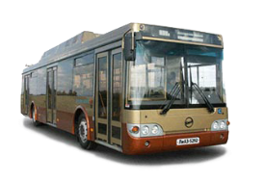
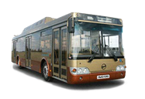
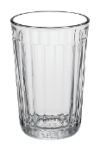



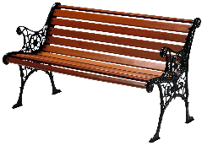
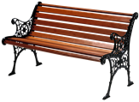


Если существительное в единственном числе оканчивается на –s, -ss, -sh, -ch, –x, то прибавляется окончание – es
( выписать в раб.тет-дь)
Plural
Singular
bus - buses
glass – glasses
dish – dishes
bench – benches
box – boxes

Slide 5

К существительным, оканчивающимся в
единственном числе на -y
с предшествующей согласной,
во множественном числе
прибавляется суффикс -es, причем
-y меняется на -i-
city-cities

Slide 6
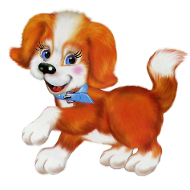

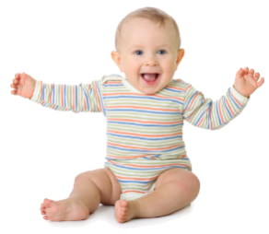



Consonant + y -ies
Singular
Plural
puppy
baby
fly
puppies
babies
flies

Slide 7
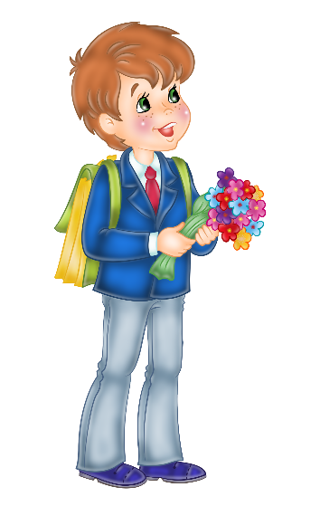


Если перед буквой -y стоит гласная, то множественное число образуется по общему правилу при помощи окончания -s, а буква y
остается без изменений
boy-boys

Slide 8
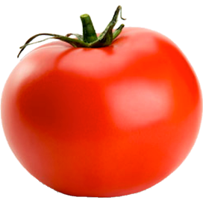
К существительным, оканчивающимся в
единственном числе на -o
с предшествующей согласной,
во множественном числе
прибавляется суффикс –es
tomato-tomatoes

Slide 9
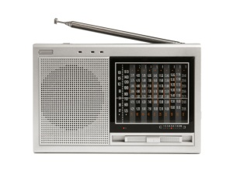

Если перед буквой -o стоит гласная, то множественное число образуется по общему правилу при помощи окончания -s, а буква - o
остается без изменений
radio – radios
video - videos

Slide 10
Исключениями из данного правила являются:
1) сокращённые слова
photo – photos
disco – discos
memo – memos
kilo – kilos
auto - autos
2) слова итальянского происхождения
piano – pianos
solo – solos

Slide 11




К существительным, оканчивающимся в
единственном числе на –f(e),
во множественном числе
прибавляется суффикс -es,
причем -f меняется на -v-
wolf- wolves

Slide 12

Исключениями из данного правила являются:
roof – roofs
a chief – chiefs
a proof – proofs
a gulf – gulfs
a grief – griefs
a belief – beliefs
a handkerchief – handkerchiefs

Slide 13
В составных существительных
обычно главный элемент получает окончание –s:
sister-in-law – sisters-in-law
boy-friend – boy-friends
Если ни один из элементов не является существительным, окончание добавляется к последнему слову:
merry-go-round – merry-go-rounds

Slide 14
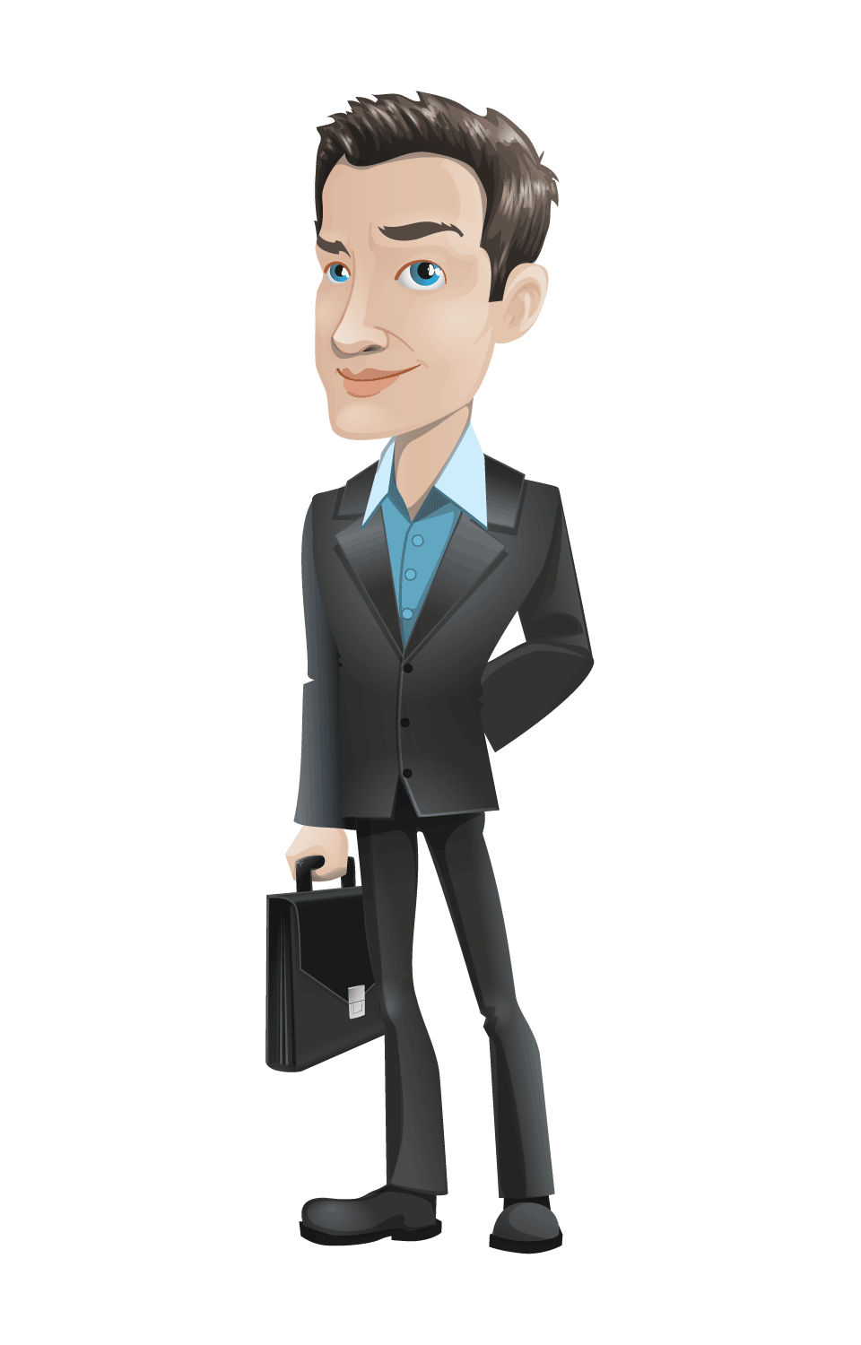
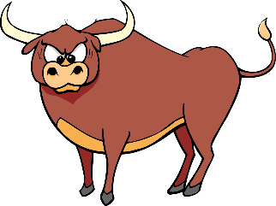
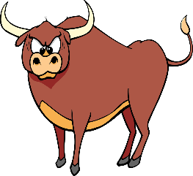


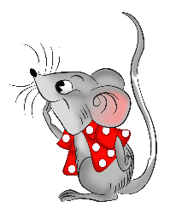

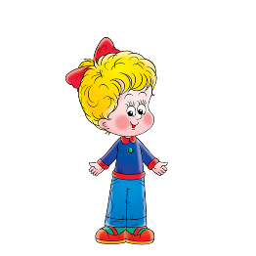
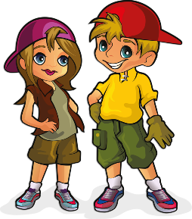


Исключения
(существительные, множественное число которых нужно запомнить)
a man - men
an ox - oxen
a woman - women
a mouse – mice
a child - children
a louse - lice

Slide 15


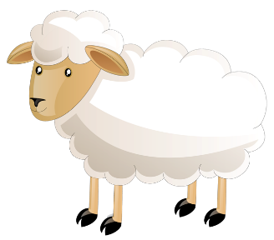
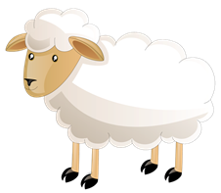


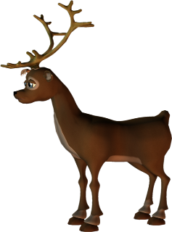

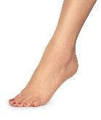
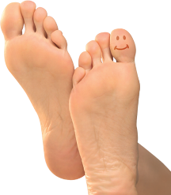
Исключения
(существительные,
множественное число которых
нужно запомнить)
a goose - geese
a sheep - sheep
a deer - deer
a tooth - teeth
a foot - feet

Slide 16
Некоторые существительные,
заимствованные из латинского и греческого языков,
образуют множественное число так, как в исходном языке.
a crisis – crises a datum – data
a basis – bases a bacterium – bacteria
a thesis – theses a criterion – criteria
an index – indices a phenomenon – phenomena
radius – radii
alumnus – alumni
appendix – appendices
formula - formulae

Slide 17
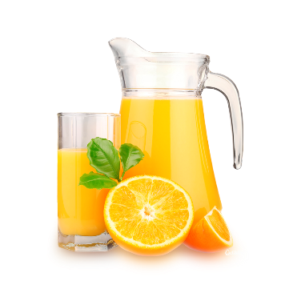
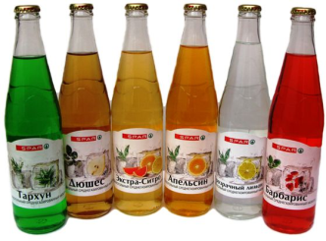
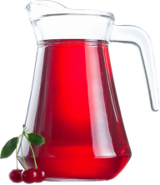
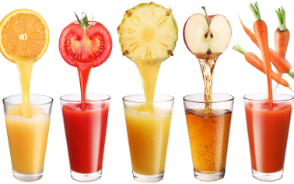
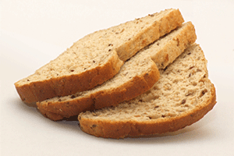
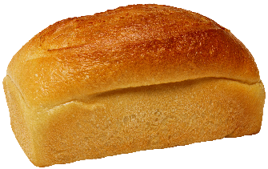
Неисчисляемые существительные не изменяют
свою форму и не образуют множественное число.
bread, lemonade, butter, money, cheese, tea,
coffee, water, jam, juice, meat, wood, milk, sugar, paper
Но все таки неисчисляемые существительные можно сделать исчисляемыми следующим образом:
lemonade – six bottles of lemonade,
juice - five glasses of juice,
bread - three slices of bread

Slide 18
Существительные, которые употребляются только в форме множественного числа. Такие существительные согласуются только с глаголом во множественном числе.
trousers-брюки
braces-подтяжки
scissors-ножницы
glasses-очки
shorts – трусы
jeans – джинсы
tights - колготки
troops - войска
goods - товары
сlothes - одежда
police - полиция
people – люди

Slide 19
Упражнение 1
Образуйте множественное число существительных
a baby
a plant
a lemon
a peach
a chief
a brush
a star
an editor-in-chief
a tree
a passer-by
a shilling
a king
a man
a phenomenon
a woman
a shelf
a box
a video
a city
a boy
a goose
a father-in-law
a watch
a datum
a mouse
a dress
a toy
a sheep
a tooth
a child
an ox
a deer
a life
a crisis
a tomato
a secretary
a crowd
a piano

Slide 20
Упражнение 2
Распределите существительные
Употребляются только в единственном числе | Употребляются только во множественном числе
Cat, sugar , puppy, love, friend , advice, horse , news, progress, hair, money, mathematics , apples, scissors, trousers, cities , goods, clothes, butter, puppies,
police, knowledge, people
Некоторые существительные не попадут ни в одну категорию

Slide 21
Упражнение 3
Заполните пропуски
1. They ate some (tomato) ______________.
2. You can put (sugar) ______________ in your tea.
3. We have to buy new (furniture) ______________.
4. I need to wash my (hair) ______________.
5. We had lots of (fun) ______________.
6. The Milfords have a lot of (money) ______________.
7. How many (people) ______________ were at the cinema with you?
8. Could you give some (information) ______________ on your project?
9. In this hotel, (family) ______________ are very welcome.
10. Those (man) ______________ seem to be very tired.

